Slide 1
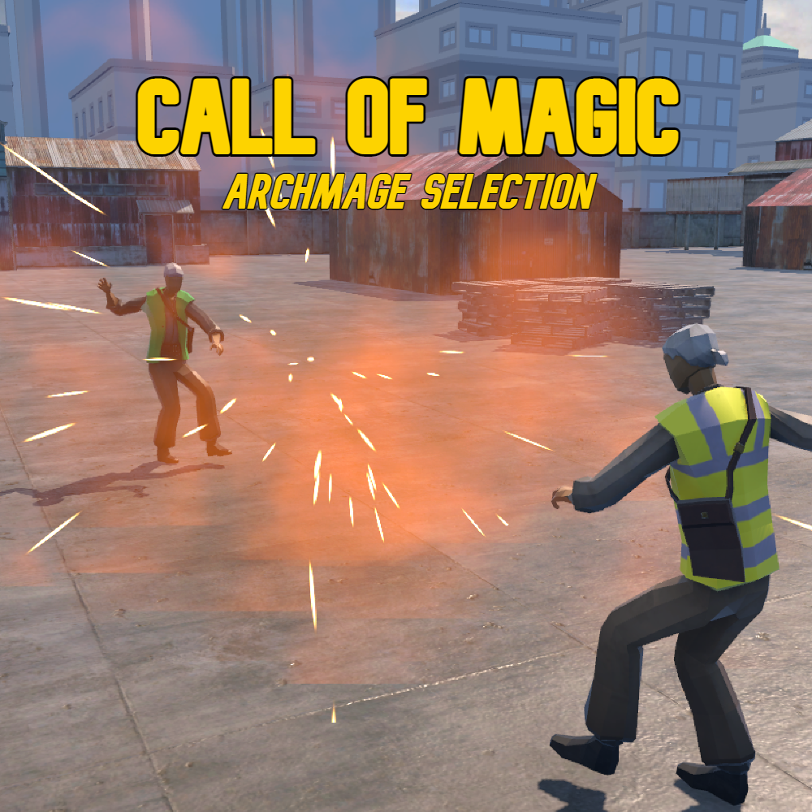

Slide 2
Call of Duty Magic, c’est quoi ?
Third Person Shooter
One Hit Kill
Solo ou multijoueur local à 2

Slide 3
Lore
Monde moderne avec magie existante
Match de sélection dans une zone industrielle désaffecté

Slide 4
Gameplay
#insert video

Slide 5
Multiplayer
#insert video

Slide 6
Plus de Temps, je fais quoi ?
Chaque bot à un comportement différent
Multi local 4 joueurs
Plus de maps
Des Power-Ups / Différents sorts
Ajout de « Verticalité »

Slide 7
Plus de Budget, je fais quoi ?
Une Direction Artistique
Des Assets dans le même thème
Un changement de thème

Slide 8
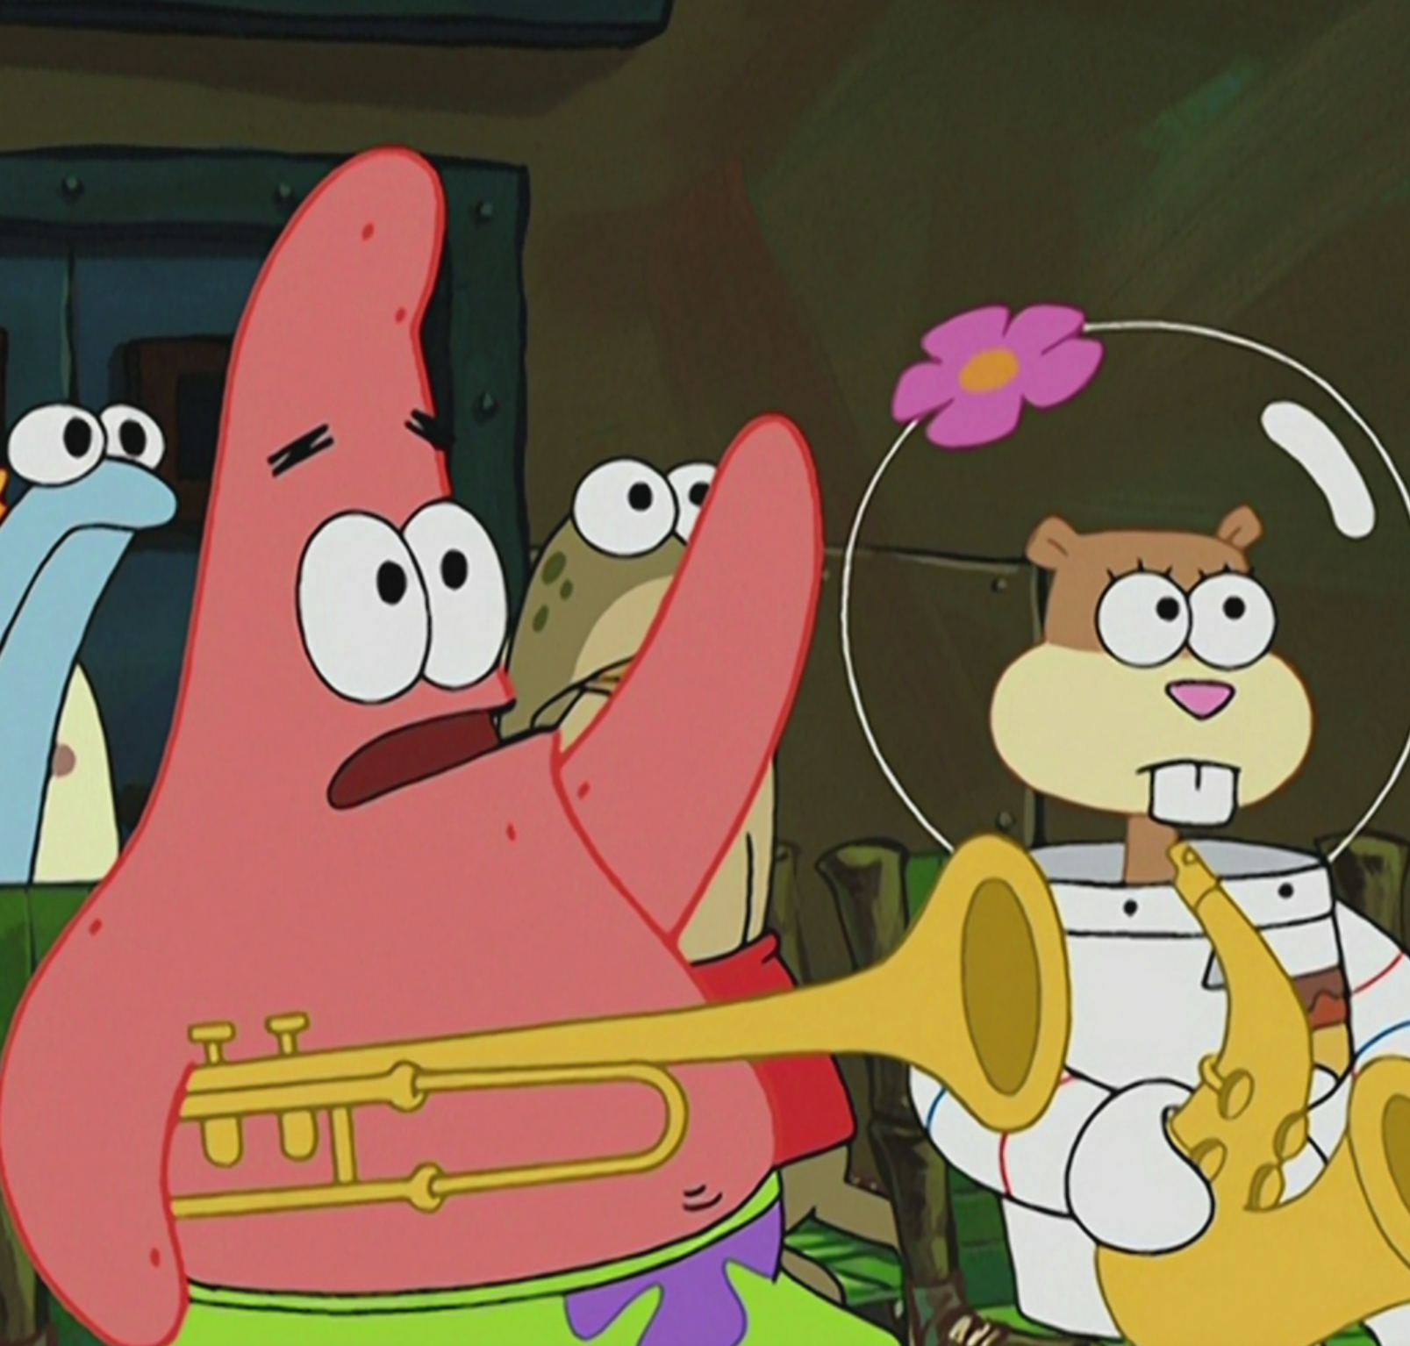
Des questions ?

